Slide 1
Анализ сайта
«СберАвтоподписка»
Модель прогнозирования вероятности целевого действия пользователя на сайте
Итоговый результат: ROC-AUC ≈ 0.65

Slide 2
Данные и подготовка
Исправленная схема: ga_hits используется только для target, признаки берутся из ga_sessions
ga_sessions
ga_hits
Итоговая таблица
одна строка = один визит
utm_source / utm_medium
device_*
geo_*
visit_number
visit_date / visit_time
одна строка = событие
event_action
используется только для target
без агрегатов по всей сессии
session_id - has_target
без hits_count
без pages_count
без event_count

Slide 3
Цель и бизнес-задача
Цель
Практическая польза
ML-постановка
Предсказать вероятность того, что пользователь совершит целевое действие: заявку, звонок, открытие диалога или другой ключевой шаг.
• оценивать качество каналов трафика
• адаптировать рекламные кампании
• искать слабые места UX
• выделять визиты с высоким шансом заявки
Бинарная классификация:
0 - целевого действия нет
1 - целевое действие есть
Основная метрика - ROC-AUC, потому что модель возвращает вероятность целевого действия.

Slide 4
EDA: дисбаланс классов
2.7%
97.3%
визитов с целевым действием
визитов без целевого действия
Классы сильно несбалансированы: положительный класс редкий.
Поэтому для оценки качества использована ROC-AUC, а не только accuracy.

Slide 5
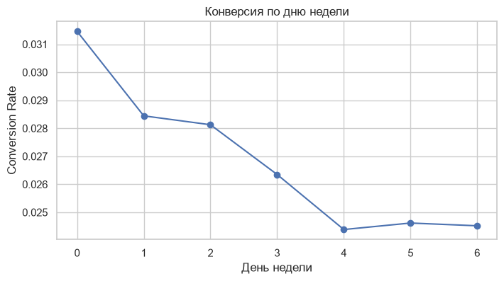
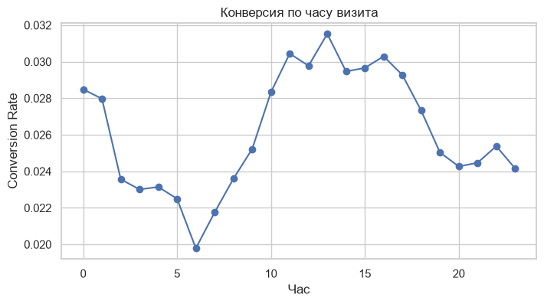
EDA: закономерности конверсии
Вывод: конверсия отличается по типу трафика, повторности визита, устройству и времени визита. Эти признаки включены в модель как безопасные признаки визита.

Slide 6
Моделирование
1. Подготовка признаков
2. Time split
3. Сравнение моделей
пропуски заполнены
числовые признаки масштабированы
категории закодированы OneHotEncoder
редкие категории укрупнены в «other»
разделение 80/20 по времени
train = ранние визиты
test = более поздние визиты
оценка ближе к реальному сценарию
LogisticRegression - baseline
RandomForestClassifier
GradientBoostingClassifier
выбор по ROC-AUC
Важно: случайное разбиение заменено на временное, чтобы модель не обучалась на будущем относительно теста.

Slide 7
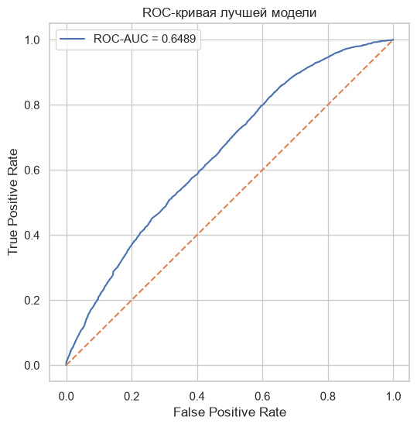
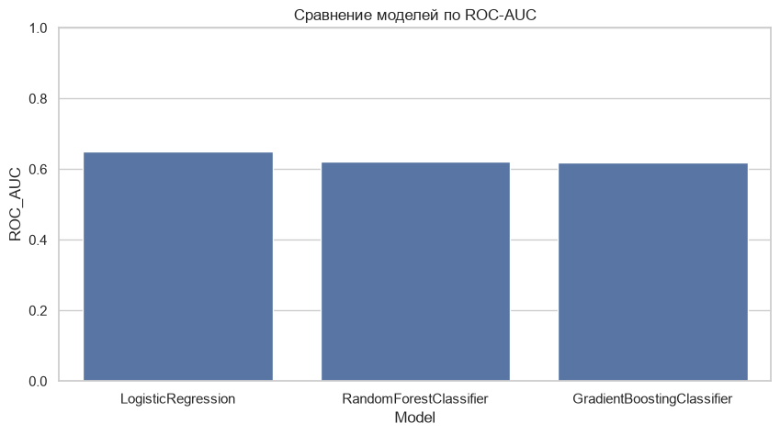
Результат модели
Честное качество после устранения утечки данных
ROC-AUC ≈ 0.65
Лучший алгоритм: LogisticRegression

Slide 8
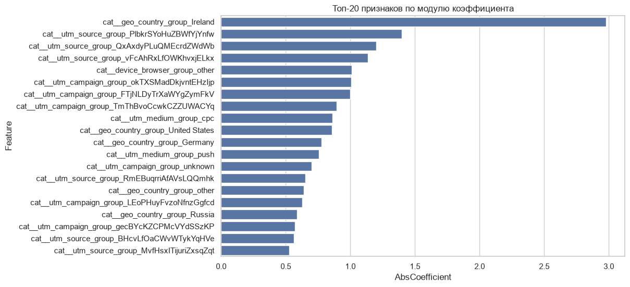
Интерпретация модели
Главные группы признаков
• география: страна / город
• источник трафика и кампания
• тип трафика: organic / paid
• браузер и категория устройства
• повторность и время визита
Вывод: модель использует не поведение после целевого действия, а признаки, доступные в момент визита. Это делает интерпретацию корректной.

Slide 9
API и воспроизводимость
prepare_target.py
train_model.py
app.py
JSON - ответ
создаёт session_target.csv
из ga_hits.csv
только target
обучает модели
сохраняет joblib
сохраняет метаданные
Flask API
/health
/predict
predicted_class
conversion_probability
время ответа < 3 сек.
Финальный артефакт содержит pipeline, список признаков и правила группировки категорий - поэтому API готовит входные данные так же, как при обучении.

Slide 10
Итоги и рекомендации
Итог
Рекомендации
Дальнейшее развитие
• устранена утечка данных
• ga_hits используется только для target
• выполнен EDA по источникам, устройствам, географии и времени
• построена честная ML-модель
• ROC-AUC ≈ 0.65
• оценивать каналы трафика по конверсии
• анализировать различия по устройствам
• улучшать UX в слабых сегментах
• использовать модель для приоритизации визитов
• расширить безопасный feature engineering
• проверить устойчивую time-based CV
• подобрать гиперпараметры
• добавить мониторинг качества API

